Slide 1
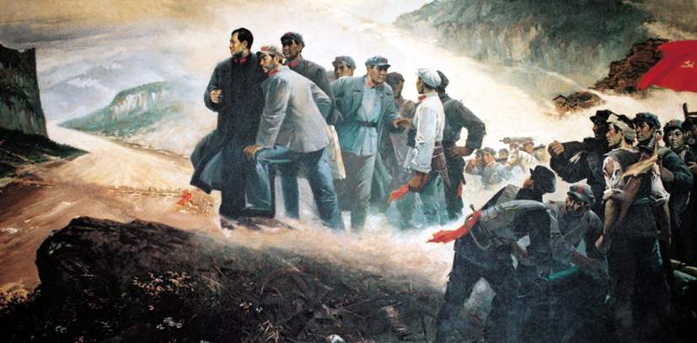

Slide 2
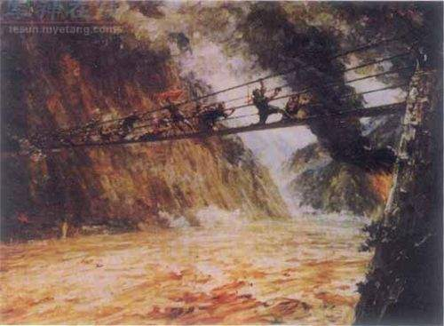

Slide 3
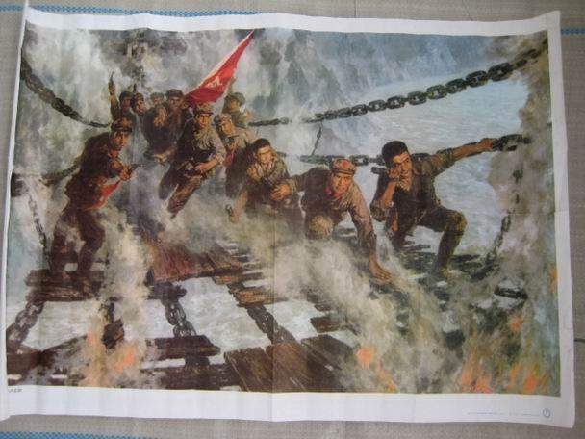

Slide 4
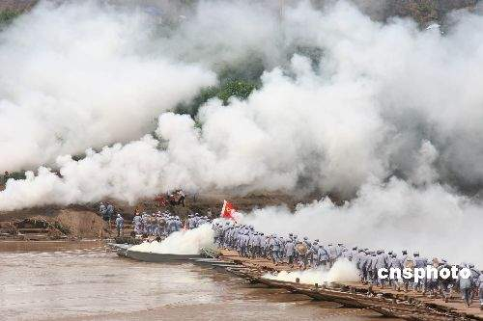

Slide 5
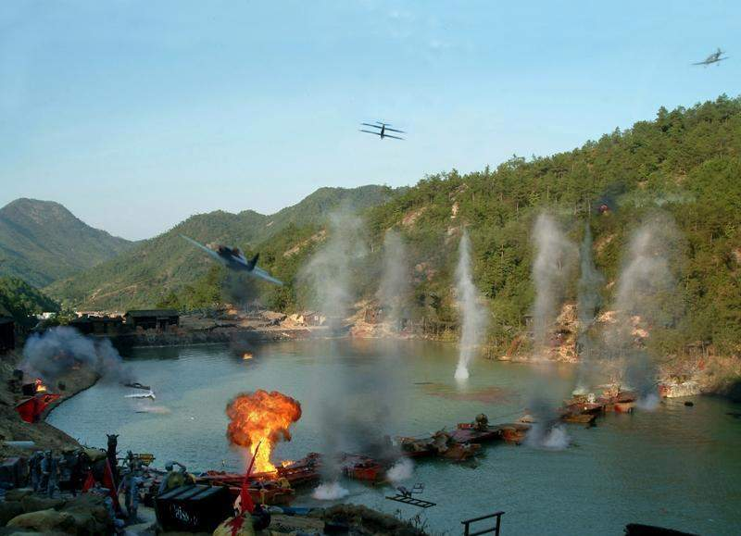

Slide 6
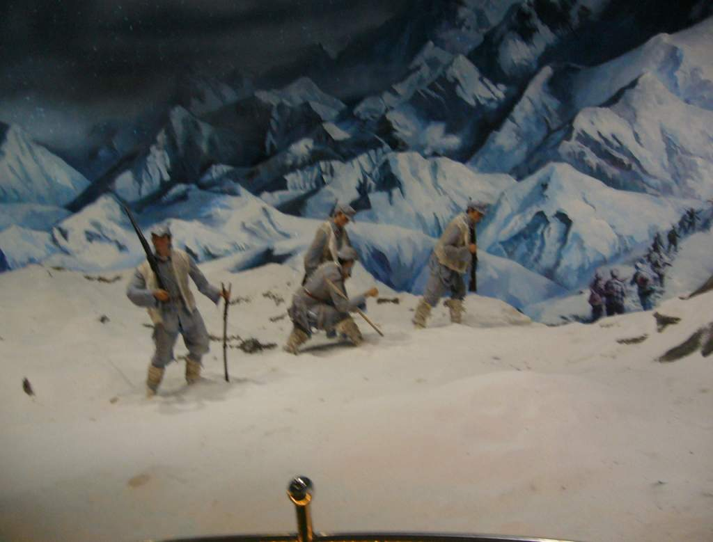

Slide 7
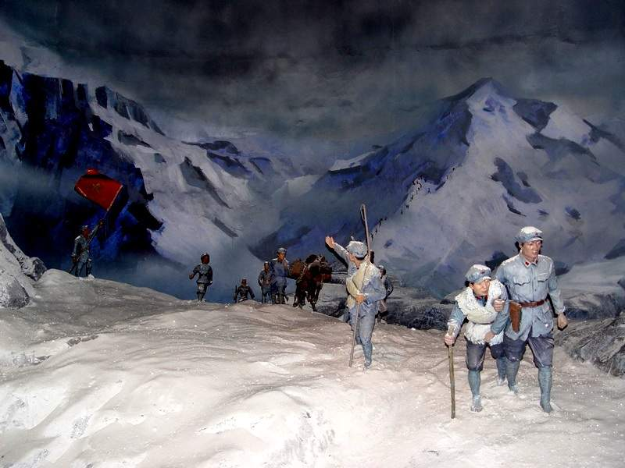

Slide 8
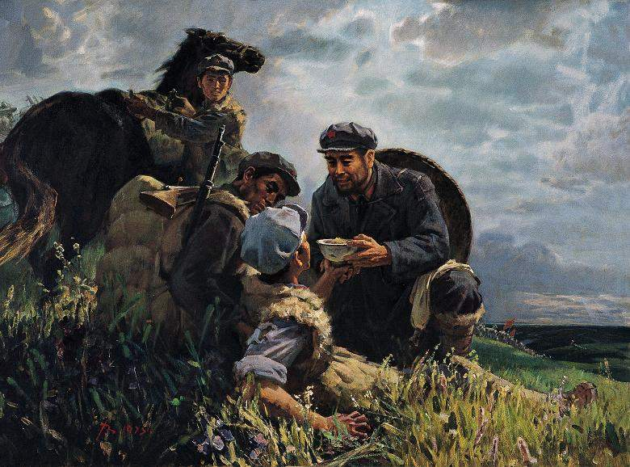

Slide 9
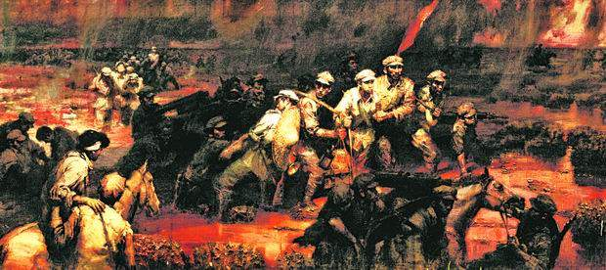

Slide 10
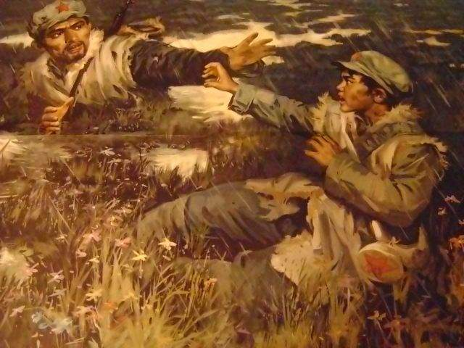

Slide 11
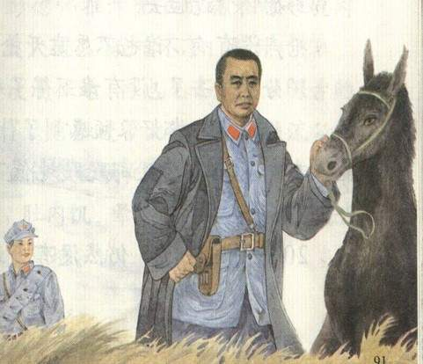

Slide 12
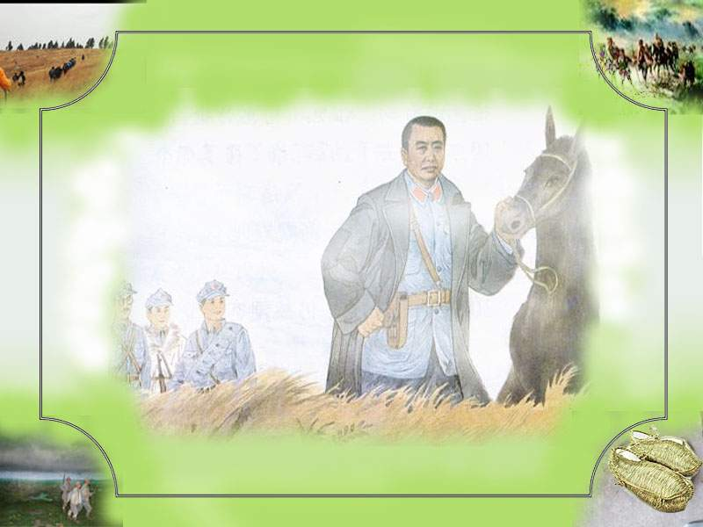
苏教版小学语文五年级（下册）
21.彭德怀和他的大黑骡子

Slide 13
第一次命令： “好，全部集中起来,杀掉吃肉！”彭德怀的话一出口就是命令。
第二次命令：彭德怀有些不耐烦了，他大声地对身边的警卫员说：“邱南辉，传我的命令，让方副官长负责杀骡子！”
第三次命令：“副官长，快开枪！你不向它们开枪，我就要向你开枪！”彭德怀双手叉在腰间怒吼道。

Slide 14
自由读课文3-20自然段，思考：三次命令分别在什么样的情况下下达的？
抓住彭德怀当时的动作、语言、神态等细节描写,结合下令的背景，用心体会人物的内心。

Slide 15
“好，全部集中起来,杀掉吃肉！”彭德怀的话一出口就是命令。

Slide 16
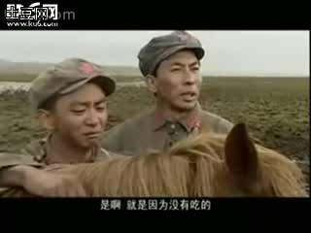

Slide 17
“好，全部集中起来,杀掉吃肉！”彭德怀的话一出口就是命令。

Slide 18

彭德怀有些不耐烦了，他大声地对身边的警卫员说：“ 邱南辉，传我的命令，让方副官长负责杀骡子！
深情
肩膀
怒吼

Slide 19
深情
彭德怀 地望着拴在不远处的大黑骡子， 地对警卫员们说:
平静
“现在部队连野菜也吃不上了， 杀牲口解决吃的，或许能 走出草地。”
只有
多一些人
肩膀
耐烦

Slide 20
拍着老饲养员的肩膀
彭德怀
说：“你们 走，我 走。
大黑骡子是为革命立了功，这次就让它立最后一次大功吧！”
能
也能
雪山不是已经走过来了吗 ？草地又算得了什么！
深情
耐烦

Slide 21
彭德怀有些不耐烦了，他大声地对身边的警卫员说：“ 邱南辉，传我的命令，让方副官长负责杀骡子！
深情

Slide 22
“副官长，快开枪！你不向它们开枪，我就要向你开枪！” 彭德怀双手叉在腰间 道。
怒吼

Slide 23
二十分钟过去了，仍然没有听到枪声。
彭德怀背过脸去。

Slide 24
“副官长，快开枪！你不向它们开枪，我就要向你开枪！” 彭德怀双手叉在腰间怒吼道。
怒吼

Slide 25
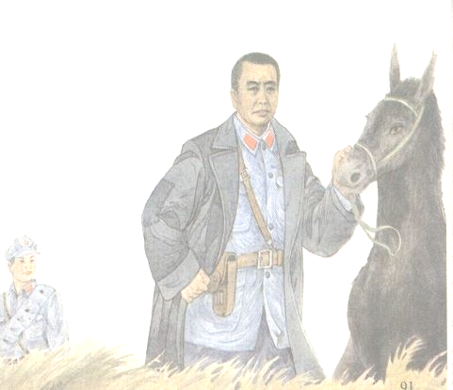

“砰！”一声枪响，大黑骡子缓缓地，缓缓地斜倒下去，老饲养员猛地挣脱拉着他的人，扑上前去，抱住大黑骡子的脖子深深痛哭起来。狂风呜咽，野草叹息，在场的战士个个泪流满面。彭德怀向着斜倒下去的大黑骡子，缓缓地摘下军帽……

Slide 26
枪声响了，彭德怀向着斜倒下去的大黑骡子缓缓地摘下军帽……
缓缓地

Slide 27

漫漫征途，再也见不到大黑骡子的身影了，它融进了北上的滚滚铁流 ， 融进了宣传鼓动员的竹板声里：“身无御寒衣，肚内饥。晕倒了爬起来，跟上去，走到宿营地。”
融进
铁流
融进

Slide 28

风雨苍苍，一路泥潭一路霜。
征途茫茫，一把草根一把糠。
绝处危情，战士生死谁牵挂？
痛杀爱骑，一腔热血洒碧疆！

Slide 29
1935年8月底，彭德怀率部队走出草地。1936年10月，彭德怀所属的红一方面军与红二、红四方面军在甘肃会宁胜利会师。二万五千里长征胜利结束!

Slide 30
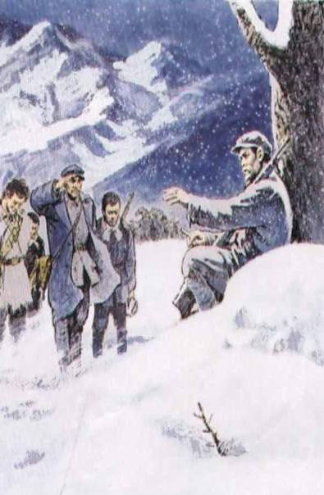
推荐阅读：
一支长长的红军队伍，在云中山的冰天雪地里，顶着混沌迷蒙的飞雪前进。严寒把云中山冻成了一个大冰坨，狂风像狼似的嗥叫着，似乎要吞掉这支装备很差的队伍。
将军的马，早已让给了重伤员。将军和战士们一道踏着冰雪行军。 ……
一个冻僵的老战士，倚靠一棵光秃秃的树干坐着，一动也不动，好似一尊塑像。他浑身都落满了雪，可以看出镇定、自然的神情，却一时无法辨认面目，半截带卷的旱烟还夹在右手的中指和食指间，烟火已被风雪打熄。他微微向前伸出手来，好像要向战友借火……“怎么？他的衣服这么单薄、破旧？像树叶，像箔片一样薄薄地贴在身上……他的御寒衣物呢？为什么没有发下来？
丰碑

Slide 31
搜集、阅读长征中感人的故事：如《丰碑》《金色的鱼钩》《倔强的小红军》《草地夜行》…… 尝试品味细节，走入长征，走近英雄。

Slide 32
敬请指导！

